Slide 1
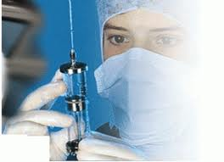
Инъекции

Slide 2
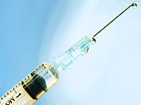
Инъекция – это введение жидких лекарственных средств в организм человека в следствии прокола мягких тканей.
Инъекции проводят в:
кожу(внутрикожные),
подкожную клетчатку(подкожные),
Мышцу(внутримышечные),
вену(внутривенные),
артерию,
лимфатические сосуды,
полость суставов,
спинномозговой канал,
брюшную, плевральную полости
сердце.

Slide 3
Преимущества инъекции:
более быстрое действие этих веществ;
точность дозировки;
исключение барьерной функции печени;
возможность введения лекарств при любом состоянии больного .
Недостатки инъекции:
необходимость определенных условии асептики и антисептики;
необходимость специально обученного персонала;
большое количество осложнений и аллергических реакции.

Slide 4
Подготовка инъекции:
Мед.сестра тщательно моет руки с щеткой и мылом и обтирает их спиртом;
Проверяет целостность упаковки с шприцом и срок годности, открывает ее со стороны поршня;
Вынимает шприц и вращательным движением соединяет с иглой;
Проверяет целостность, название и дозу ампулы согласно назначению врача, встряхивает легким поколачиванием пальца, с помощью пилочки ампула надпиливается, протирается тампоном смоченным спиртом и отламывается верхушка;
Вскрытая ампула берется между 2-3 пальцами левой руки, поворачивается открытым концом вниз, снимается защитный колпачок с иглы, игла вводится в ампулу и правой рукой тянется поршень и набирается лекарство;
Далее проверяется нет ли пузырьков воздуха в шприце, для их удаление шприц держат вертикально и нажимают на поршень до появления первой капли;
Надевают колпачок и инъекция готова для введения.

Slide 5
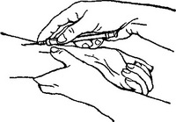
Внутрикожные инъекции.
Цели:
Диагностическая
Обезболивающая
Лечебная
Места введения:
Средняя треть внутренней поверхности предплечья(диагностика)
Любая поверхность тела(обезболивание)

Slide 6
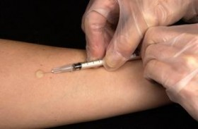
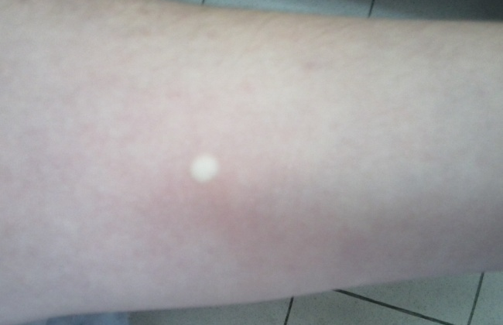
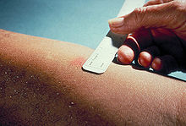
Постановка:
Положение больного сидя на стуле, оголив кожу в месте инъекции:
Мед.сестра готовиться к инъекции, подготавливает шприц;
Кожа в месте инъекции дезинфицируется;
Левой рукой натягивается и фиксируется кожа на внутренней поверхности предплечья;
Правой рукой вводится игла шприца на глубину 0,5мм почти параллельно кожи;
Вводиться 1-2 капли раствора=0,1мл;
Иглу извлекают, ватный тампон не прикладывается.
Результаты проб снимаются через 20-30 мин.

Slide 7
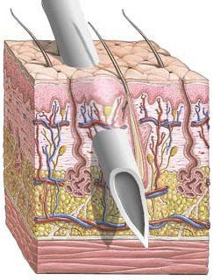
Подкожные инъекции.
Цель:
Лечебная
Места введения:
Наружная поверхность плеча
Подлопаточная область
Около пупочная область
Боковая поверхность брюшной стенки
Передненаружная поверхность бедра

Slide 8
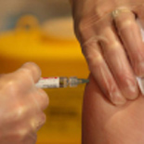
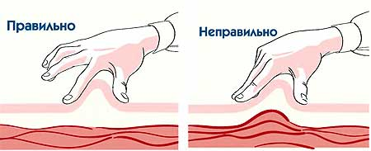
Постановка.
Положение больного сидя на стуле;
Левой рукой собирают кожу в складку треугольной формы;
Вторым пальцем правой руки держат иглу, а остальными поршень и цилиндр шприца;
Быстрым движением вводят иглу в основание треугольника, под углом 45 градусов, на глубину 1-2 см
Кожную складку отпускают и медленно вводят лекарственное средство;
Иглу быстро извлекают и к месту прокола прикладывают ватный тампон смоченный спиртом.

Slide 9
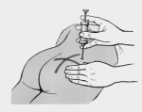
Внутримышечные инъекции.
Цель – лечебная.
Места введения:
Верхний наружный квадрант ягодицы;
Средняя треть наружной поверхности бедра;
Трехглавая мышца плеча.

Slide 10

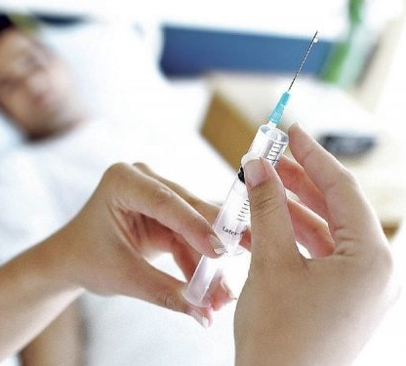
Постановка.
Положение больного лежа на боку или на животе;
Ягодичную область условно делят на 4 части, инъекцию вводят в верхний наружный квадрант;
Дезинфицируют место инъекции;
Берут шприц в правую руку 1,3,4 пальцы фиксируют цилиндр шприца, 2палец находится на поршне, а 5 на канюле иглы;
Держа шприц перпендикулярно коже быстро вводим иглу в мышцу на глубину 5 см, медленно вводим лекарственное средство;
Иглу извлекают, к месту прокола прикладывают ватный тампон, делают легкий массаж.

Slide 11

La belleza perece en la vida pero es inmortal en el arte.
Leonardo Da Vinci

